Slide 1
경영과학2_팀프로젝트
Customer Clustering
201913257 정용희
201910036 이동민
202113106 조현승

Slide 2
목차
1. 프로젝트 목적 및 과정
2. 데이터셋 소개
3. 데이터 전처리 및 EDA 3.1. 각 feature의 data type, 기초통계량 확인, 이상치 제거
3.2. EDA(탐색적 데이터 분석) 3.2.1. 수치형 변수의 분포 분석 3.2.2. 범주형 변수의 분포(frequency) 분석 3.2.3. 수치형 변수 간 이변량 분석 3.2.4. 수치형, 범주형 변수 조합의 kdeplot 분석 3.2.5. 범주형 변수 간의 관계 분석 3.2.6. 다변량 분석

Slide 3
목차
4. 정규화(Min-Max Scaling)
5. 초기 군집 수 결정 5.1. Elbow method 5.2. Silhouette
6. PCA를 이용한 시각화
7. 각 Cluster의 특성 정리
8. Classification(지도학습) – DecisionTree
9. 결론

Slide 4
1. 프로젝트 목적 및 과정
★ 프로젝트 목적
Kaggle의 쇼핑몰 고객 dataset을 K-means 알고리즘을 이용해 각 군집의 고객 특성 분석
★ 프로젝트 과정
1. EDA(탐색적 데이터 분석) 수행 2. Data Preprocessing(데이터 전처리) for K-means clustering 3. 초기 군집 수 결정을 위한 Elbow-method, Silhouette기법을 이용 4. K-means clustering 적용 후, 각 군집의 고객 특성 분석 및 결과 해석

Slide 5
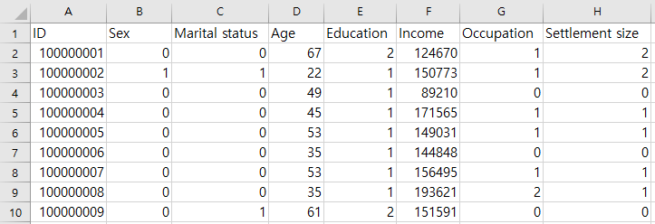
2. 데이터셋 소개
- Segmentation data 상위 10개 -

Slide 6
2. 데이터셋 소개
Variable | Data type | Range | Description
ID | Numerical | Integer | 고객의 고유 ID
Sex | Categorical | {0, 1} | 성별 0 – male 1 – female
Marital status | Categorical | {0, 1} | 고객의 결혼 상태 0 – single 1 – non-single(divorced / separated / married / widowed)
Age | Numerical | Integer | 나이 Min value – 18세 Max value – 76세
Education | Categorical | {0, 1, 2, 3} | 고객의 (최종)교육 수준 0 – other / unknown (나머지 / 모르는 경우) 1 – high school (고등학교 졸업) 2 – university (대학 졸업) 3 – graduate school (대학원 졸업)

Slide 7
2. 데이터셋 소개
Variable | Data type | Range | Description
Income | Numerical | Real | 수입(단위: US dollars) Min value – 35832$ Max value – 309364$
Occupation | Categorical | {0, 1, 2} | 직업 0 – unemployed / unskilled 1 – skilled employee / official 2 – management / self-employed / highly qualified employee / officer
Settlement size | Categorical | {0, 1, 2} | 고객이 살고 있는 도시의 규모 0 - small city 1 – mid-sized city 2 – big city

Slide 8
2. 데이터셋 소개
Variable | Data type | Range | Description
Income | Numerical | Real | 수입(단위: US dollars) Min value – 35832$ Max value – 309364$
Occupation | Categorical | {0, 1, 2} | 직업 0 – unemployed / unskilled 1 – skilled employee / official 2 – management / self-employed / highly qualified employee / officer
Settlement size | Categorical | {0, 1, 2} | 고객이 살고 있는 도시의 규모 0 - small city 1 – mid-sized city 2 – big city

Slide 9
3. 데이터 전처리 및 EDA 3.1. 각 feature의 data type, 기초통계량 확인, 이상치 제거

Slide 10
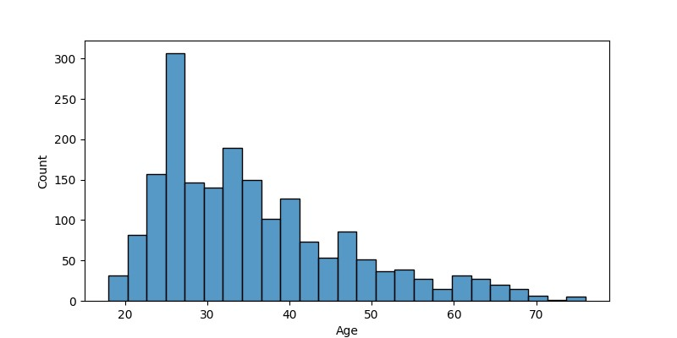
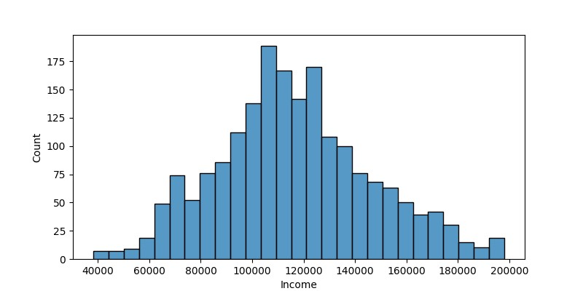
3. 데이터 전처리 및 EDA 3.2. EDA(탐색적 데이터 분석) 3.2.1. 수치형 변수의 분포 분석
Age 분포
★ 수치형 변수의 분포 결과
Age는 오른쪽 꼬리가 긴(왜도>0) 분포
Income은 정규분포에 가까워 보임
Income 분포
★ 정규성 검정의 결과
: 두 분포 모두 정규분포 가정의 귀무가설 p-value가 4e-05, 1.7e-54로 정규분포를 따르지 않음

Slide 11
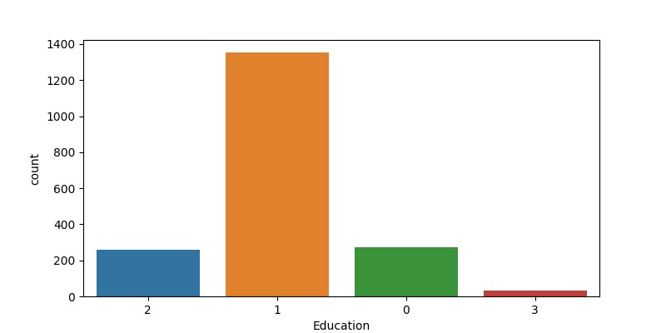
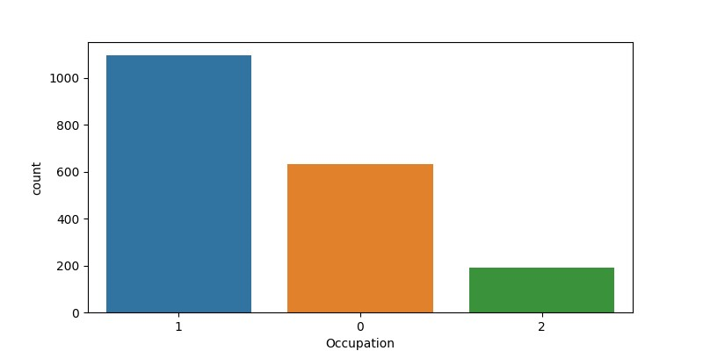
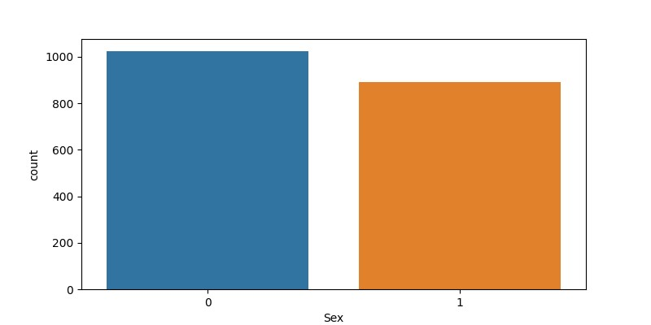
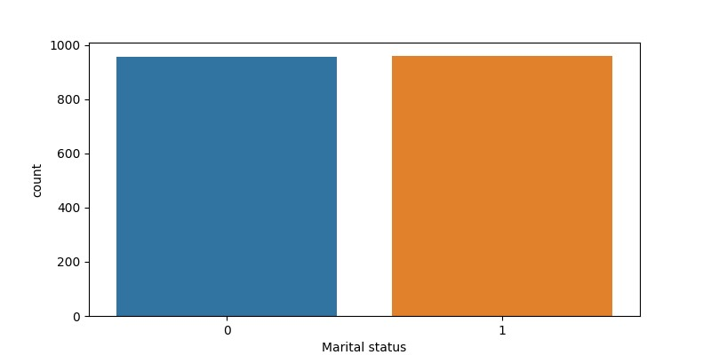
3. 데이터 전처리 및 EDA 3.2. EDA(탐색적 데이터 분석) 3.2.2. 범주형 변수의 분포(frequency) 분석
Education
Settlement size
★ 범주형 변수의 분포 결과
: Education에서 1(고졸)이 약 70.7%를 차지 -> 2, 3(고학력자)는 하나로 생각할 수도 있어보임
Sex
Marital status
Occupation

Slide 12
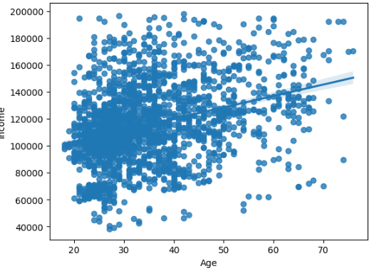
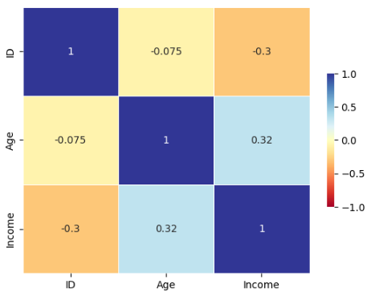
3. 데이터 전처리 및 EDA 3.2. EDA(탐색적 데이터 분석) 3.2.3. 수치형 변수 간 이변량 분석
★ 이변량 분석 결과
- Age와 Income의 상관계수가 0.32로 약한 양의 상관관계

Slide 13
3. 데이터 전처리 및 EDA 3.2. EDA(탐색적 데이터 분석) 3.2.4. 수치형, 범주형 변수 조합의 kdeplot 분석
★ 수치형, 범주형 변수 관계 결과
Age와 Martial Status사이에서 1(non-single)의 Age가 0(single)의 평균 Age보다 어림을 알 수 있음
Age과 Education 사이에서 1(high school)의 비율이 20~40대에 집중 분포해있고, 2(university)는 40대 이상에서 분포해있음
Occupation은 전체적으로 20-30대에 집중 분포해있고 나이가 많아질수록 적어짐
Occupation 수준이 올라갈 수록 평균 수입은 높아짐
Income과 Settlement size 사이에서 0(small city)에서 저소득 비율을 다수 차지하는 걸로 보임
★ Insight: 군집화 후 각 군집에 20~30대가 다수 분포해 있고, small city일 경우 저소득인 군집이 생길 가능성이 많음

Slide 14
3. 데이터 전처리 및 EDA 3.2. EDA(탐색적 데이터 분석) 3.2.5. 범주형 변수 간의 관계 분석
★ 범주형 변수 간의 관계 결과
남자가 여자보다 싱글이 더 많음 -> 여자가 더 결혼을 많이 함
여자가 더 작은 도시에 사는 경향이 있음
싱글이 아닌 사람들이 고등학교 이상의 수준의 교육을 받는 경향이 있음, 0(고졸 미만)은 없음
싱글이 아닌 사람들이 싱글인 사람보다 더 작은 도시에 사는 경향이 있음
Occupataion=0(무직)인 사람들은 거의 소도시에 산다고 볼 수 있음

Slide 15
3. 데이터 전처리 및 EDA 3.2. EDA(탐색적 데이터 분석) 3.2.6. 다변량 분석
★ 다변량 분석 결과
작은 도시에 살 수록 소득이 낮은 경향을 보임
직업의 수준이 높을 수록 소득이 높음
고학력자(Education=2,3)는 나이가 많지만 소득에 영향을 끼치지는 않아 보임
싱글이 아닐 수록 나이가 젊고 소득이 적은 경향이 있음
남자가 여자보다 평균적으로 나이가 많을 수록 소득이 높은 경향이 있음

Slide 16

4. 정규화(Min-Max Scaling)
★ 정규화를 하는 이유: 각 feature의 Scale을 일정한 범위로 조절하여 각 feature에 대한 중요성을 동등하게 부여하기 위함이다.
★ Min-Max정규화는 Outlier에 민감하지만, 처음에 Outlier를 제거했기 때문에 Min-max정규화를 사용해도 무방하다고 판단.

Slide 17
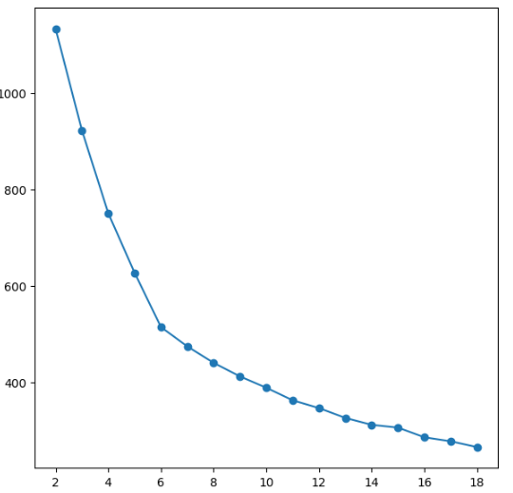
5. 초기 군집 수 결정 5.1. Elbow method
★ Elbow method 결과
최적 군집 수 = 6

Slide 18
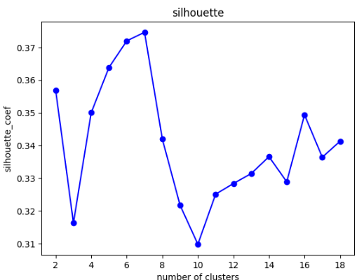
5. 초기 군집 수 결정 5.2. Silhouette
★ Silhouette 결과
최적 군집 수 = 7
결론: 초기 군집 수는 6으로 설정

Slide 19
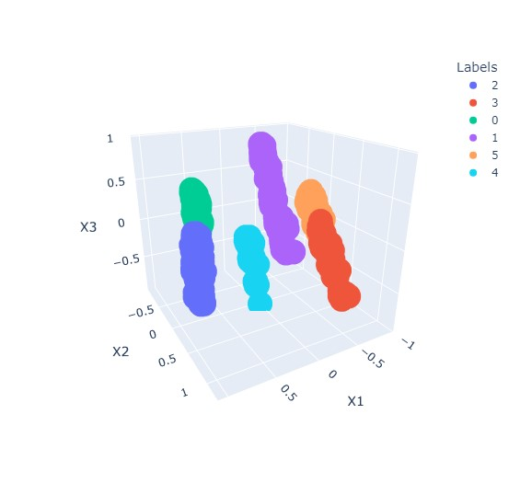
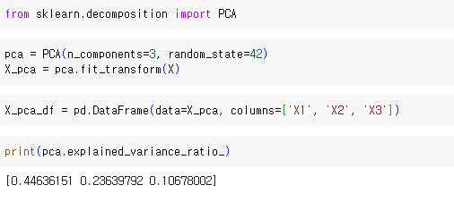
6. PCA를 이용한 시각화
★ 시각화를 위한 PCA 주성분 개수 선정
PCA의 component를 3개로 하면 설명력이 약 79% 정도 되므로 주성분 3개로 차원 축소하여 시각화를 진행

Slide 20
7. 각 Cluster의 특성 정리
여성
기혼
20-40대
고졸 또는 그 이하가 대부분인 교육 수준
중간소득
약 67% 정도 무직
소도시에 거주
남성
기혼
주로 20~30대
고졸 대부분과 고학력자(대학교, 대학원) 존재
중간소득
직원/공무원 근무자가 대다수
소도시, 중간, 대도시에 비교적 고루 분포
남성
미혼
30~40대
대부분 고졸 교육수준
중간소득
직원 / 공무원 근무자
중간 도시와 대도시 거주
Cluster 0
Cluster 1
Cluster 2

Slide 21
7. 각 Cluster의 특성 정리
여성
기혼
20~30대
고졸이 대부분, 고학력자(대학교, 대학원)존재
중간소득
직원/공무원
중간도시, 대도시 거주
여성
미혼
20~40대
대부분 고졸 교육수준
저소득
대부분 무직
소도시 거주
여성
기혼
20~30대
대부분 고졸 교육수준
중간소득
무직과 직장/공무원 근로자가 거의 균일하게 존재
소도시 거주
Cluster 3
Cluster 4
Cluster 5

Slide 22
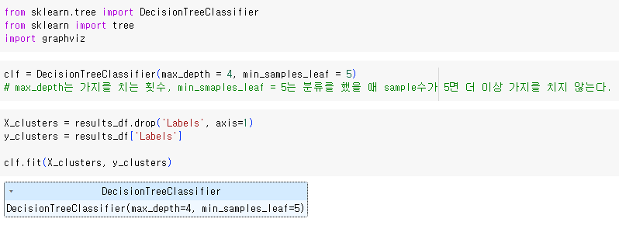
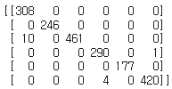
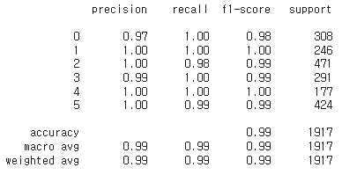
8 Classification(지도학습) – DecisionTree
★ 군집화로 나온 Label을 바탕으로 Classification을 하여 Clustering 결과와 비교 -> Accuracy 측정
★ Accuracy = 0.99로 거의 동일하게 예측이 되었고, Classification의 분류 기준이 Clustering의 특성을 구체화하는 것에 도움이 될 수 있다.
Confusion Matrix

Slide 23
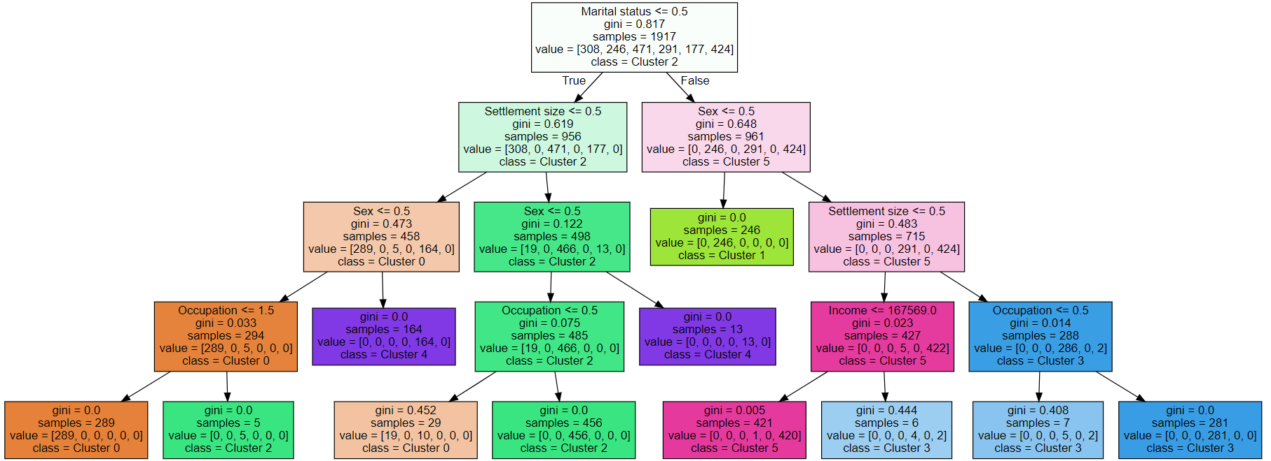
8 Classification(지도학습) – DecisionTree

Slide 24
9. 결론
★ 각 Cluster의 대표 특성 요약
Cluster 0 : 싱글 + 남성 + 소도시 + 미취업자/취업자(employee/self-employed)
Cluster 1 : 비 싱글 + 남성
Cluster 2 : 싱글 + 남성 + 중/대도시 + 취업자(employee/self-employed)
Cluster 3 : 비 싱글 + 여성 + 중/대도시 + 취업자(management/self-employed)
Cluster 4 : 싱글 + 여성 + 소도시
Cluster 5 : 비 싱글 + 여성 + 소도시

Slide 25
7. 각 Cluster의 특성 정리
남성
미혼
20-30대
고졸 교육수준
저소득
무직
소도시 거주
남성
미혼
주로 30대
고졸 대부분
저소득
무직
소도시 거주
남성
미혼
20~40대
대부분 고졸 교육수준
중간소득
직원 / 공무원 대부분, 개인사업자
대도시 거주
Cluster 0
Cluster 1
Cluster 2

Slide 26
7. 각 Cluster의 특성 정리
여성
기혼
20~40대
고졸
중간소득
직원/공무원
소도시, 중간도시, 대도시 거주
남성, 여성
기혼
30~40대 이상
대졸, 대학원졸
고소득
직원/공무원, 개인사업자
소도시, 중간도시, 대도시
여성
미혼
20~30대
대부분 고졸 교육수준
중간소득
직장/공무원
중간도시
Cluster 3
Cluster 4
Cluster 5

